Slide 1
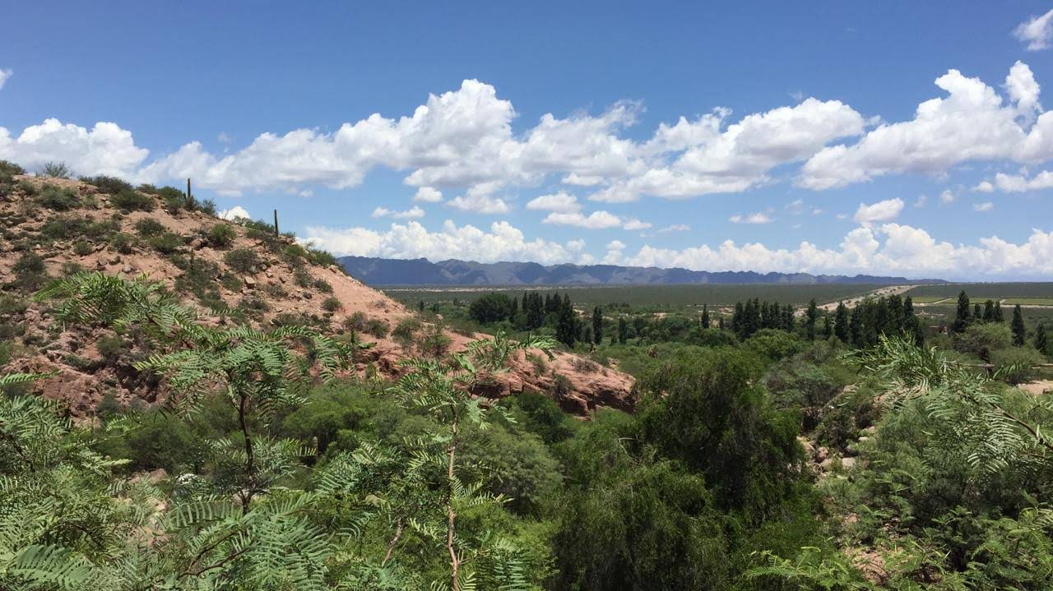
ISSN: 2545-8302
ISSN: 2545-8302
Año 2018 Vol 3 Nº4
Córdoba, Argentina
Año 2019 Vol. 4 Nº1
Córdoba, Argentina
Editorial
La investigación en la Universidad Católica de Córdoba . Un compromiso presente con futuro promisorio . Research at Universidad Católica de Córdoba. A present commitment with a promising future.
Mingo AD.
Artículo Original
Índice neutrófilo /linfocito y plaquetas /linfocito como marcador en la hipoacusia súbita. Neutrophil/Lymphocyte and Platelet/Lymphocyte ratio marker in Sudden Hearing Loss.Sifuentes D et al.
Dolor y complicaciones posquirúrgicas en histerorrafia intra vs extrabdominal en operación cesárea.Pain and post-surgical complications of intra vs extrabdominal hysterography in cesarean section.
Alesso NJ et al.
Maduración pulmonar fetal: efectos sobre la morbilidad respiratoria en prematuros tardíos. Fetal Pulmonary Maturation: Effects on respiratory morbidity in late preterm infants. Torres L et al.
Bioestadística y Metodología Aplicada
Asociación entre urticaria crónica y cándida. Association between chronic urticaria and candida.
Alegre G et al.
Caso Clínico
Hipertiroidismo secundario a adenoma hipofisario productor de TSH. reporte de un caso. Secondary hyperthyroidism due to TSH-secreting adenoma. case report. Checa AV et al.
Encefalopatía epiléptica de inicio temprano, pdch19. Epileptic encephalopathy of early start, pdch19. Vaudagna MP et al.
Tesis Doctorales
Evolución de la diabetes mellitus tipo 2 en pacientes obesos mórbidos después del by pass gástrico. Andino S.
Carta del Editor
Consejo de publicación de la revista .Lozano A et al.
Año
ISSN: 2545-8302
*Imagen: Valle de Traslasierra Córdoba , Argentina

